Slide 1

LG CNS
Entrue Consulting
단가 예측
구매 개선 Task
2015년 12월 29일

Slide 2
과제 정의
추진 방안
분석 대상 및 범위
분석 방법론
분석 결과 및 시사점
To-Be 시스템 정의
Action Plan

Slide 3
1. 과제 정의
데이터 분석을 통해 Part 가격에 영향을 미치는 Cost Driver를 선정하고 이를 정량화하고자 함
부가가치 창출 과제 : Part 가격 예측
추진 목표
Cost
경쟁력
확보
Spend 다차원 분석
구매 VoE
구매 비용 절감을 위해
데이터에 기반한 Part가격 예측
HE 사업부
MC 사업부
H&A 사업부
사업부별 주요 Part 가격을 결정하는 Cost Driver 데이터 분석
Cost Driver와 Part가격의 상관 관계 및 영향도 분석
관심 변수 (Cost Driver), Part 가격 예측 모형 수립
구매 VoE
모델별 재료비 관리
1차 대상품목 → 2차 대상
Part 가격 예측 PoC¹⁾
냉장고 → Resin, Steel
MC → LCD, Battery, Camera, RAM,…
재료비 예측을 담당자 감으로 하는 것이 문제 (창원 기구부품개발)
Trend 분석 및 예측 Logic 관리는 아직 시기 상조다. 걷지도 못하는데 날려고 하는 것 아닌가? → 우선 실적이라도 제대로 취합하고 분석해 내라 (2015.07.21, 가산 MC A 3층)
구매시스템 내에서 단가관리의 Key인 History 관리가 가능해야 함 - 단가이력, Spec. 변화의 History를 알아야 Supplier와의 관계에서 주도권을 가질 수 있음 (VC 구매)
Supplier 정보 중에서 구매실적, 구매 가격, 부품의 가격변화 Trend 정보를 쉽게 보여줄 수 있게 해야 함 (A동 부품개발5팀)
가격 예측
Task 범위
Part 가격 예측 일반화(Part군 확산) - 데이터 수집 및 통합 자동화 - 분석 알고리즘 및 해석 기준 수립
Model-Part 재료비 관계 분석
상시
분석
체계
1) PoC : Proof of Concept

Slide 4
2. 추진 방안
데이터 분석 PoC를 통해 Part 가격 예측 가능성을 검토함
추진 방안
단가 예측 분석 POC (6W)
상시 단가 예측 분석 체계 수립
현황 분석 및 이슈 인터뷰
분석 POC (3W)
Part 특성을 반영한 예측 방법론 수립
예측치 활용 업무 개선 방안 수립
현업 업무와 연계된 예측 시스템 구축
내부 인력 교육
분석 현황 파악 및 요건 검토 - 구매 Process - 현업 인터뷰(창원, MC)
시스템/Data 현황 파악 - 필요 데이터 List 정리 - 데이터 확보 방안 수립
분석 과제 중 우선순위를 선정하여 2개 Part 선정
데이터 수집 및 전처리
분석 방법론 수립
검증 및 보완
구매 데이터 수집 및 Cleansing
데이터 분석 확산 방안 수립
가격 데이터 : 단가/입고 실적 - PU-SIS 外
Spec 데이터 등 - PIMS 外 . 시스템 데이터 . 구매 분석을 위한 데이터 - 사업부별 Cost driver 추가
개선 Point 도출 - 데이터 활용 방안
시스템/데이터 관리분석 방안 수립 - 개선사항 도출 - To-Be Image 도출 - Roadmap 수립

Slide 5
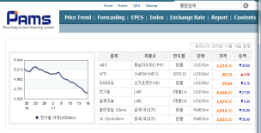
3. 분석 대상 및 범위 (1/2)
주요 Part를 2개 선정하여 Spec. 및 원자재 가격과 Part 가격과의 관계를 파악함
분석 데이터 대상 범위
설명 변수
종속 변수
본부별 주요 Part
상세 Spec 유형
환율 및 원자재 시장가격
단가
HA/
냉장고
2대 주요 Part
단가
Resin
부품 Master의
상세 Spec.정보
(PIMS)
→ Cleansing
Part별, Maker별, 기간별(From~To)
단가 정보
Steel
…
원자재 가격 현황 사이트
http://10.181.2.66:7010
월별/주별 금,은,동, Steel, 석유 등
MC
5대 주요 Part
RAM
LCD
사업부별 주요 담당자의 Cost Table
입고실적
Battery
Camera
부대비용이 포함된 Part별 가격 정보
BB(Base Band)
…
총 거래 금액 기준(`13~) Resin, LCD 선정함
* HA 창원의 주요 2대 Part, MC의 주요 5대 Part

Slide 6
3. 분석 대상 및 범위 (2/2)
사업본부의 KPI, 사업 특성, 제품특성, 구매품목의 특성에 기반하여 가격 예측 방법론 수립 필요
구매 Part 데이터 특성
분석 고려 사항
Cost Table
Part Price
ABS Resin
시황류 Part 이며, Cost Table Spec.보다는 원유 가격이 Cost Driver 임
PDS의 Resin 시장가 예측치 활용 - 원재료구매팀 - 창원 원재료 구매팀 - 평택 기구 구매팀 * 예측 단위는 월별 평균 가격임
재고 KPI (Zero), 선물개념 없음 - 비철, 구리류는 선물 고려 필요
MAKER | Color | Color Number | Grade | Non Flammability
LG CHEM | Nuvo Black | TM-B0111 | RS-657L | NONE
LG CHEM | NATURAL | 0 | HT-700 | UL94 HB
LG CHEM | SKIN BEIGE | 15030 | ABS HG-173 | UL94 HB
ABS 구매 가격
Resin 시장가(ABS) + Spec별 가공비 + 부대비용
LCD
LCD 기술 Trend , Life cycle, 협력사 Spec. 정보가 Cost Driver 임 - 3년 물량 LGD 64%, Fuhr 28%
LCD 기술 Trend 변화 - 시간별 가격 하락 (Life-Cycle) - 연도별 가격 Trend 공통 요인 존재
상세 Spec. 정보 수집 어려움 - Spec. 內 상세 구성 요소
분기별 CI 적용으로 가격 결정에 정책적 요소가 포함됨
MAKER | Connector Type | Bonding Thick. | Bonding Type | Display Resol. | Display Size | Report Rate | Touch_IC Type | Touch_Sensor | Touch Structure
LGD | B2B | 0.1mm | OCA | 1280*720 | 6inch | 120Hz | Synaptics | Capacitive Touch | GFF
LGD | B2B | 0.2mm | OCR | WUXGA | 8.3inch | - | 100Hz | MXT1188S | Capacitive Touch
FUHR | B2B | 0.1mm | OCR | 1920*1080 | 4.95inch | 120Hz | S3350 | CapacitiveTouch | InCell
LCD 구매 가격
Spec. 조합 + 분기별 CI

Slide 7
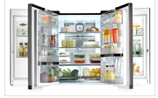



4.0 분석 방법론 Overview
Part 가격은 외부 요인, 내부 요인에 의해 변화하며, 각각 별도의 분석 알고리즘을 적용해야 함
Part 가격 영향 인자 구조화
분석 알고리즘
외부 요인
Cost Driver로 설명할 수 있는 부분
1) 국제 원자재 가격 2) 기술 Trend 변화 3) 기술 Spec. 변화
Regression
PART 가격
내부 요인
과거 실적으로 설명할 수 있는 부분
ARIMA¹⁾
냉장고사업부
Resin_ABS
Unknown 변수로 설명할 수 있는 부분
설명이 안 되는 부분
Mobile사업부
LCD
1) ARIMA (AutoRegressive Integrated Moving Average)

Slide 8
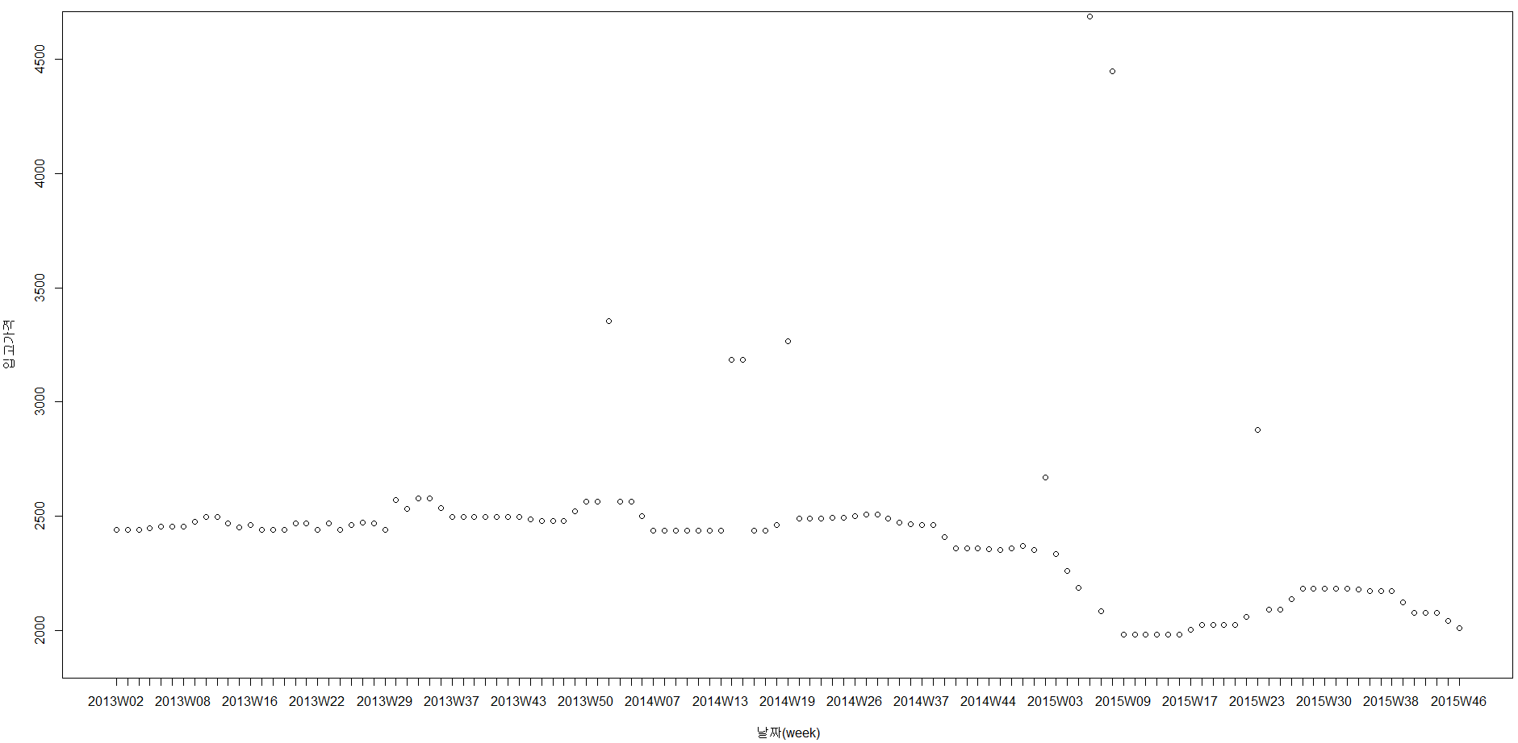
4.1 Resin ABS : Trend 분석 (1/3)
모든 Resin ABS Part의 구매 가격 평균치 Trend에서, 2015년 초 급격한 하락이 발견됨
주별 구매 가격 평균치 Trend
※ ‘13 ~ ’15, 48개 Part No
원/kg

Slide 9
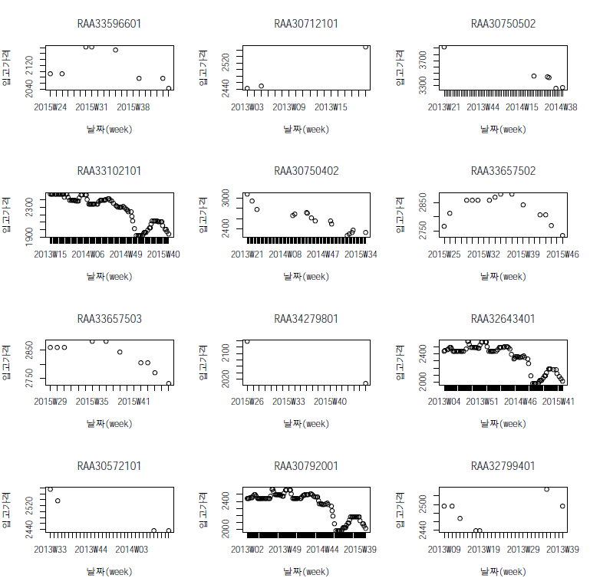
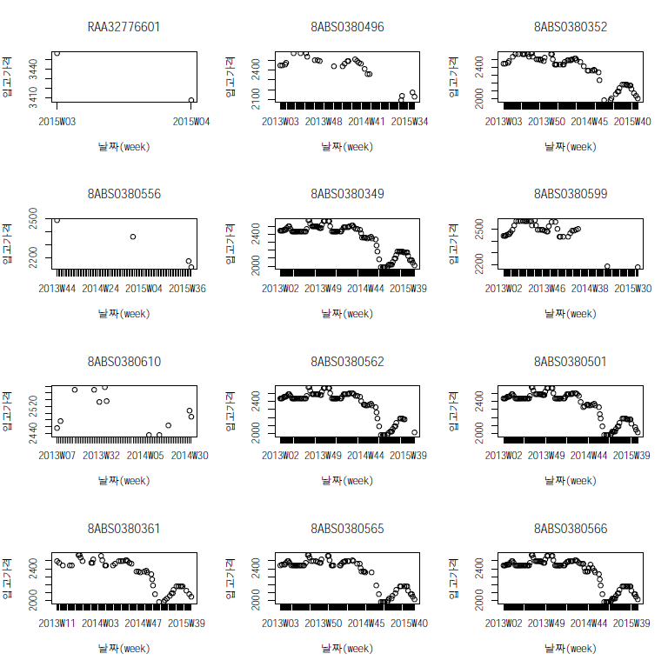
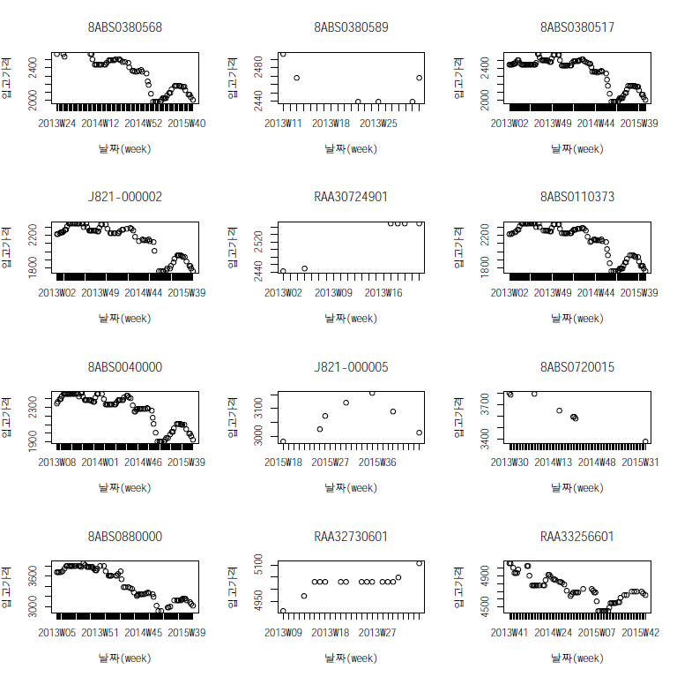
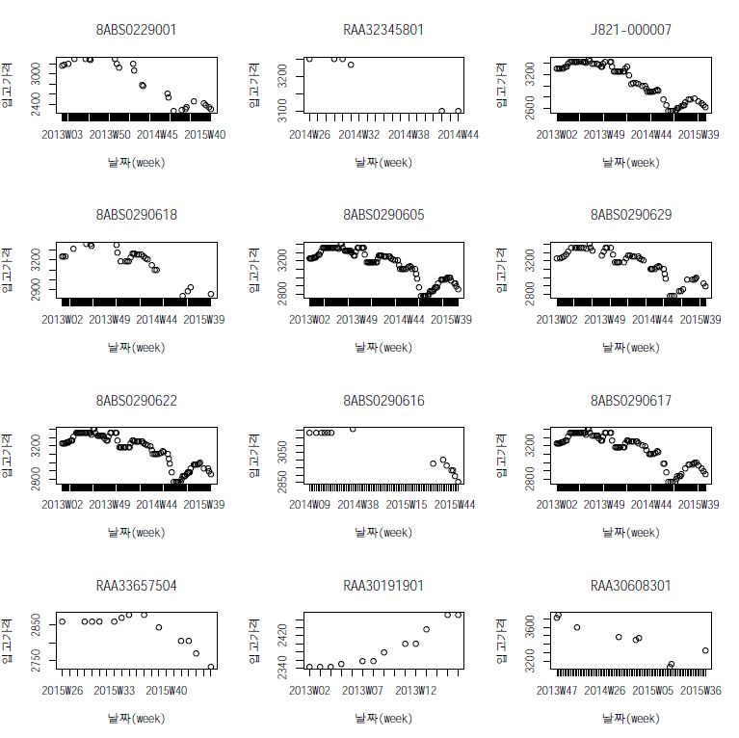
4.1 Resin ABS : Trend 분석 (2/3)
’15년 초, 구매 가격의 급격한 하락 Trend가 모든 Part No.에서 동일하게 발견됨
Resin-ABS Part No. 별 구매 가격 Trend
※ ‘13 ~ ’15, 48개 Part No

Slide 10
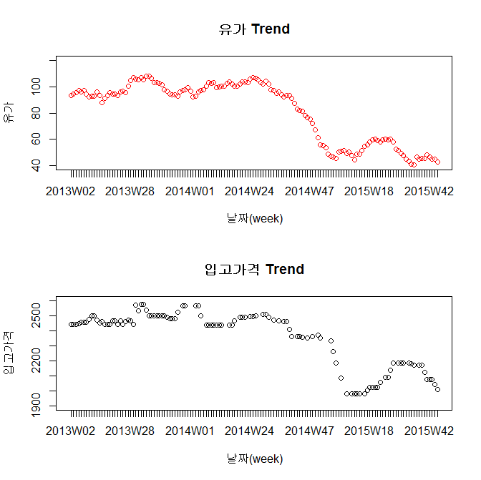
4.1 Resin ABS : Trend 분석 (3/3)
Resin ABS 구매 가격과 유가의 Trend 패턴이 유사하며, 유가가 선행함을 확인함
Resin ABS 구매 가격 및 유가 Trend 비교
USD/배럴
Resin ABS 가격은 과거 유가의 영향을 받아 변화함
유가가 선행하지만 유가 흐름을 그대로 따르지 않고,
구매 가격은 급격하게 변하는 경향이 있음
원/kg

Slide 11
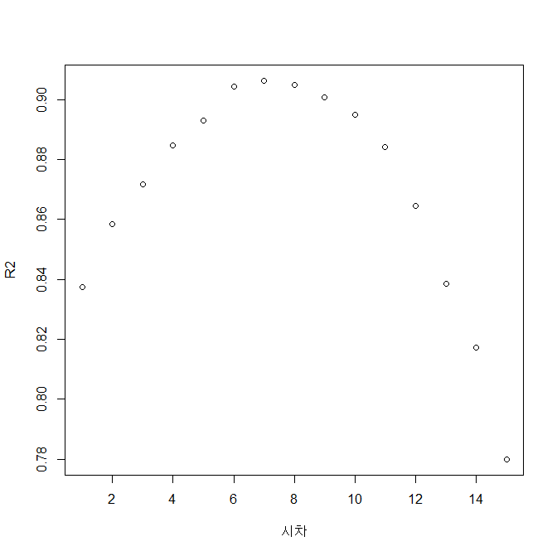
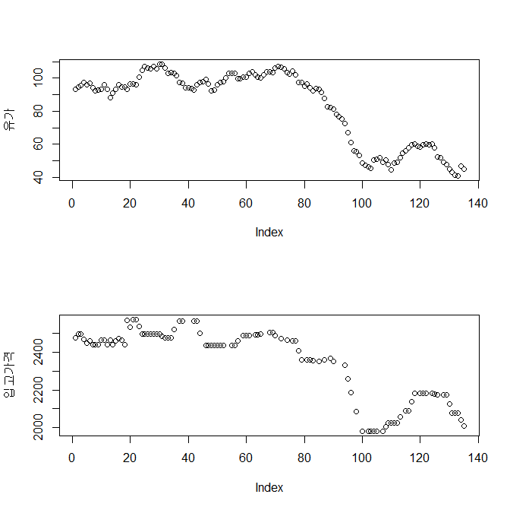
4.1 Resin ABS : Cost Driver 시차 분석
구매 가격은 유가보다 7주 후행하며, 유가 변화보다 느리지만 급격하게 변화하는 경향이 있음
유가 및 구매 가격 시차 분석
Trend 및 산포도
교차 상관성 분석 결과, 유가가 구매 가격에 비해 7주 선행함 - 각각의 시차를 변화시키며, 상관성이 가장 높은 시차 선택
7주가 14년 말 유가의 급격한 하락을 가장 잘 설명하는 선행 주차로 판단됨
구매 가격은 유가 변화에 대해 시차를 두고 급격하게 변화하는 경향이 있음
시차 | R2
1 | 0.837355
2 | 0.858574
3 | 0.871782
4 | 0.884596
5 | 0.892899
6 | 0.904351
7 | 0.906419
8 | 0.904968
9 | 0.900717
10 | 0.894892
11 | 0.884216
12 | 0.864642
13 | 0.838667
14 | 0.817318
15 | 0.779843
시차 반영 Trend

Slide 12
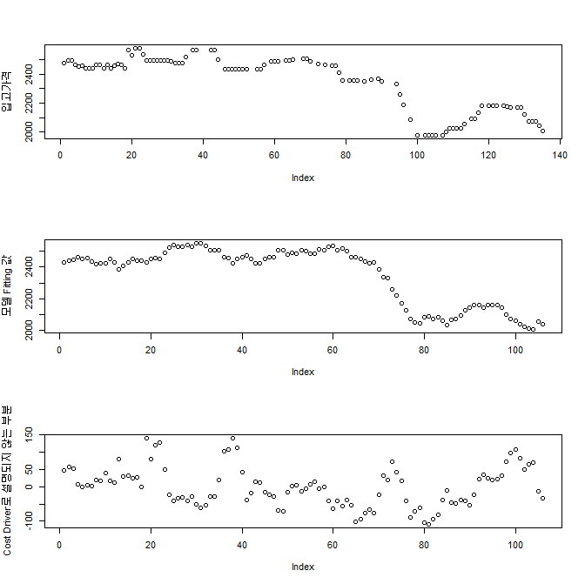
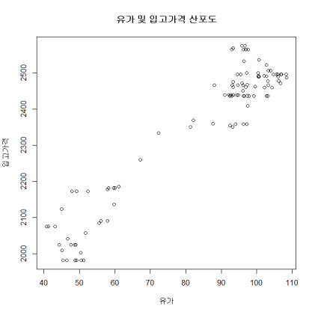
4.1 Resin ABS : 외부 요인 (Cost Driver) 모델링
구매 가격과 유가의 Regression 분석 결과, R2 > 0.9로 매우 높지만, 설명이 안 되는 부분이 존재함
분석 결과 산포도
분석 결과 Trend
구매 가격
외부 요인으로 설명되지 않는 부분
외부 요인으로
(Cost Driver)
설명되는 부분
유가, 구매 가격 관계선
(외부 요인으로 설명되는 부분)
외부 요인으로 설명되지 않는 부분
구매 가격 = 8.017×유가 + 1679.742
내부 요인 분석 대상

Slide 13
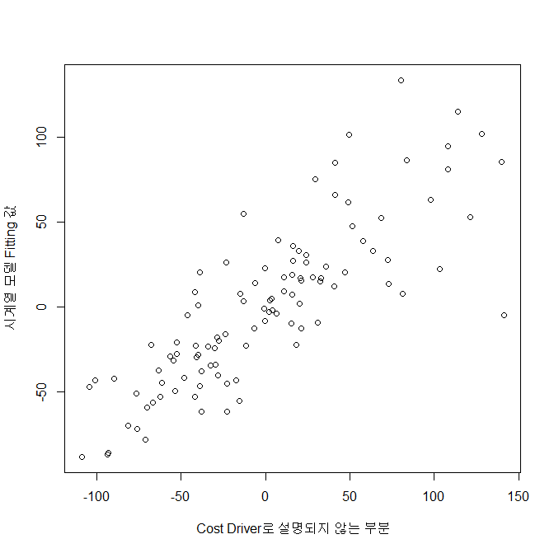
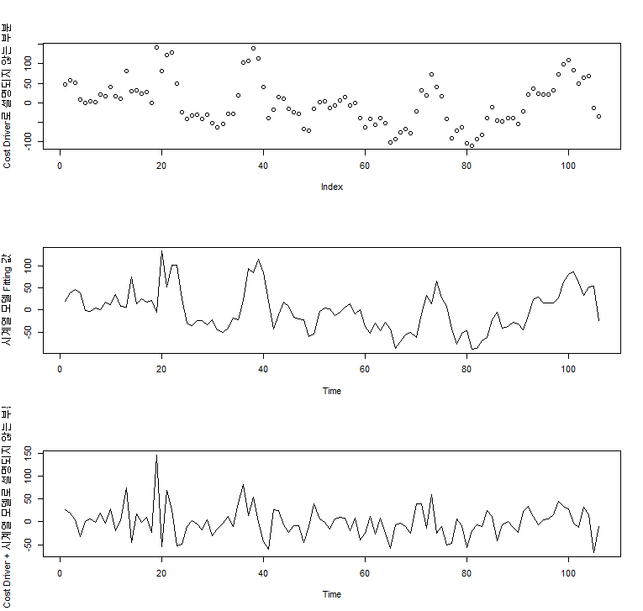
4.1 Resin ABS : 내부 요인 모델링
구매 가격에서 외부 요인을 제거했을 때, 과거의 구매 가격과 상관성이 존재함 (과거 가격을 참고하여 현재 가격 결정)
분석 결과 산포도
분석 결과 Trend
최적 모델 : ARIMA (2,0,0)
Y_{t} = 0.95×Y_{t-1} – 0.16×Y_{t-2}
외부 요인으로 설명되지 않는 부분
내부 요인으로
설명되는 부분
상관 계수 r =0.823
외부 요인에 관계 없이 과거 구매 가격을 참고하여 결정
→ 유가 하락에 비해 구매 가격이 늦지만 급격히 변화하는 요인임
→ 1주 전 가격이 상승한 경우, 금주도 상승 경향이 높음 2주 전 가격이 상승한 경우, 금주는 하락 경향이 존재
Error
분석 모델로 설명되지 않은 부분

Slide 14
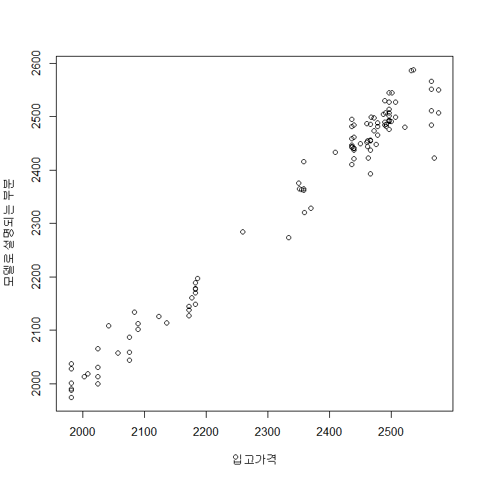
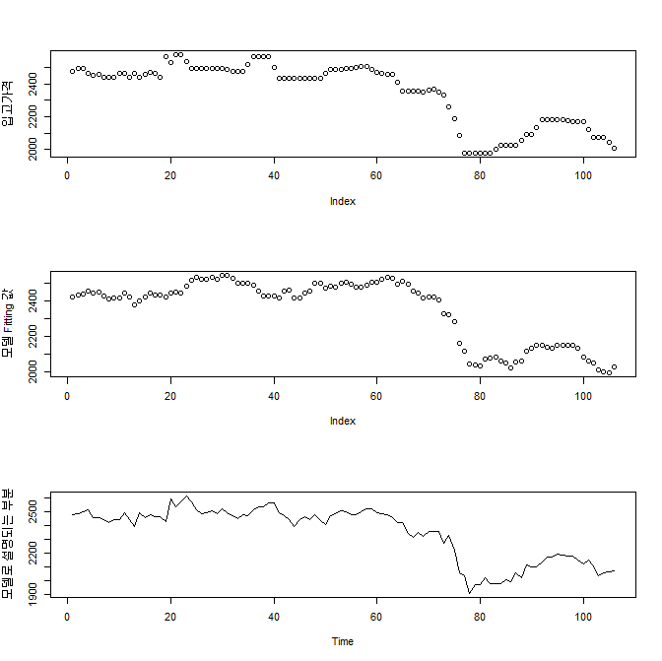
4.1 Resin ABS : 최종 예측 모델 수립
외부 요인과 내부 요인의 변화를 모두 적용했을 때, 구매 가격 설명력이 높음
분석 결과 산포도
분석 결과 Trend
구매 가격
내부 요인을 반영하여
편차 축소
외부 요인 모델
전체적인 Trend는 유가(외부 요인)으로 설명 가능하지만,
급격한 가격 변동은 내부 요인이 추가되어야 함
외부 요인 모델
+
내부 요인 모델
상관 계수 r =0.985
예측력 = 98.9%

Slide 15
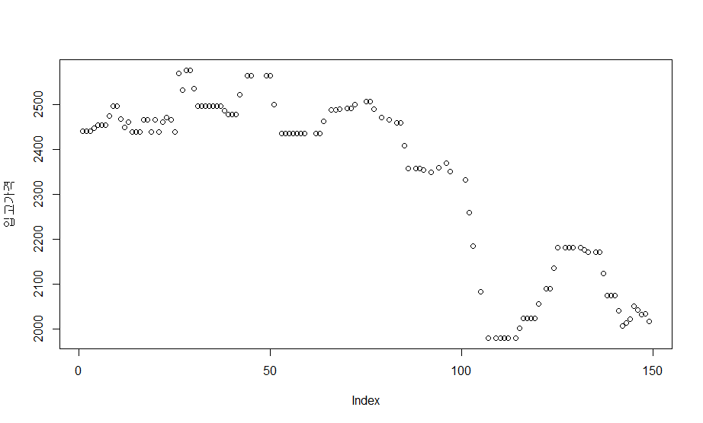
4.1 Resin ABS : 예측력 확인
7주 선행 예측 결과, Resin ABS 가격은 상승 후 다시 하락할 것으로 전망됨 (유가 하락 전망)
예측 Trend 및 예측력 검토
PDS 예측력과 비교
유가의 선행성 및 구매 가격의 자기 상관성을 반영한 예측 모델
예측 대상의 차이로 직접적인 비교는 어려움
Resin ABS 예측 Trend
2015W47
(11/16~11/22)
구분 | 예측 주기 | 예측 대상 | 단위
PDS 예측 | Month | Resin 시장가 | USD/ton
구매 Task 예측 | Week | 개별 Part.No 구매 가격 평균치 (Resin 시장가 + 가공비 + 부대비용) | 원/kg
원/kg
예측
예측력 검토
PDS 및 구매 Task 모두 90% 이상의 예측력을 보임
※ 단위 : 원/kg
주차 | 예측치 | 실적치
2015W47 (11/16~11/22) | 2,014 | 2,038
2015W48 (11/23~11/29) | 2,022 | 2,026
2015W49 (11/30~12/05) | 2,051 | 2,129
2015W50 (12/06~12/12) | 2,043
2015W51 (12/13~12/19) | 2,033
2015W52 (12/20~12/26) | 2,034
2016W01 (12/27~01/03) | 2,017
구분 | 12월 실적치 | 12월 예측치 | 예측력
PDS 예측 | 1194.25 (USD/ton) | 1012.00 (USD/ton) | 92.6%
구매 Task 예측 | 2008.00 (원/kg) | 2042.00 (원/kg) | 98.3%
3주간 예측 정확도 : 98.3%

Slide 16
4.1 Resin ABS : Simulation (1/3)
각 Spec 별 구매 가격을 Simulation하여 Part No별 구매 가격을 예측하고자 함
Simulation 방안
Simulation 대상 선정
1
개별 Spec별 구매 가격 Trend 산정
데이터 건수가 가장 많은 대표 Spec을 선정함
구매가격
구분 | 변수 | 분석 예시
종속변수 Y | 구매 가격 | 구매 가격
독립변수 X (7종) | 경과시간 | 경과시간
 | 입고수량 | 입고실적
 | Maker | LG CHEM
 | Color | Super White
 | Color Number | 4197
 | Grade | HG-173
 | Non Flammability | UL94 HB
Spec #1
경과시간
구매가격
Spec #2
경과시간
2
Spec 조합과 구매 가격의 관계 모델링
구매 가격 = a × Spec#1 가격 + b × Spec#2 가격 + …
3
원하는 Spec 조합을 만족하는 구매 가격 수준 전망

Slide 17
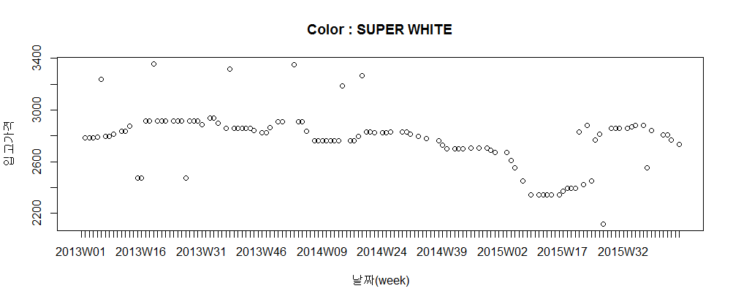
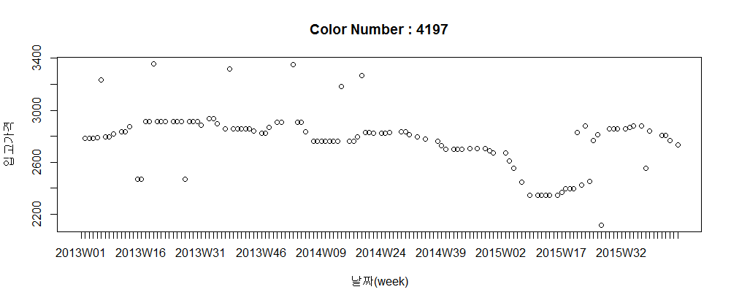
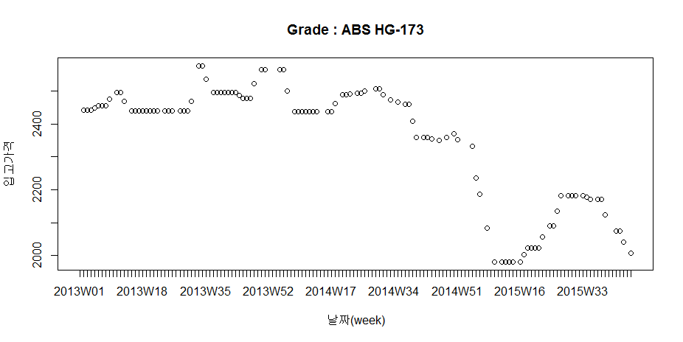
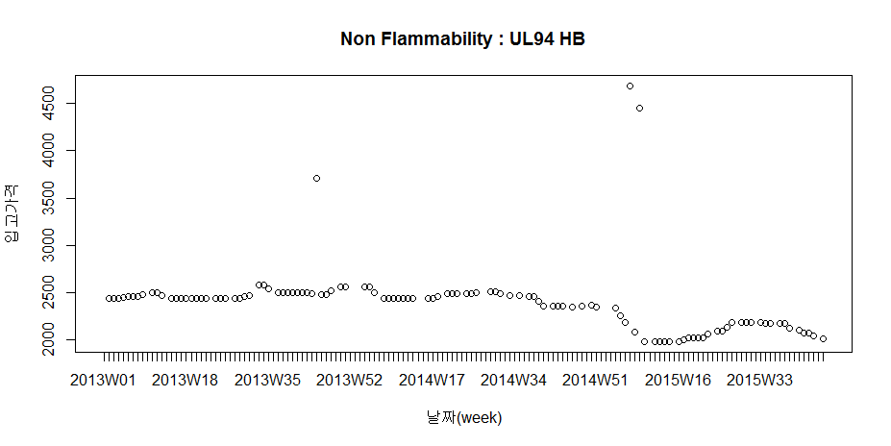
4.1 Resin ABS : Simulation (2/3)
Spec별 시간에 따른 가격 변화 Trend 양상이 다르게 나타남

Slide 18
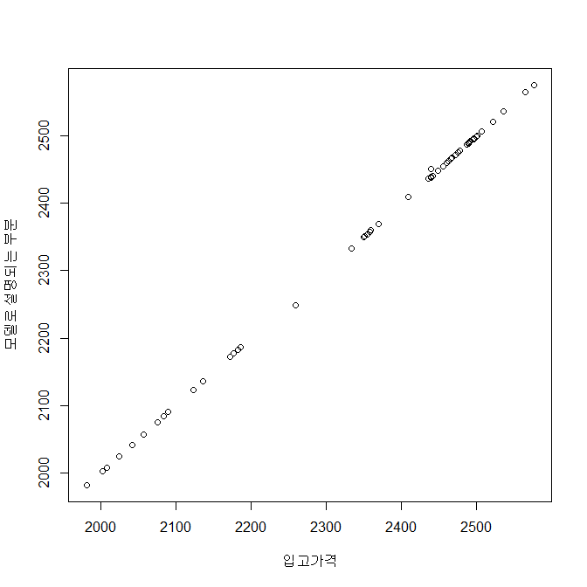
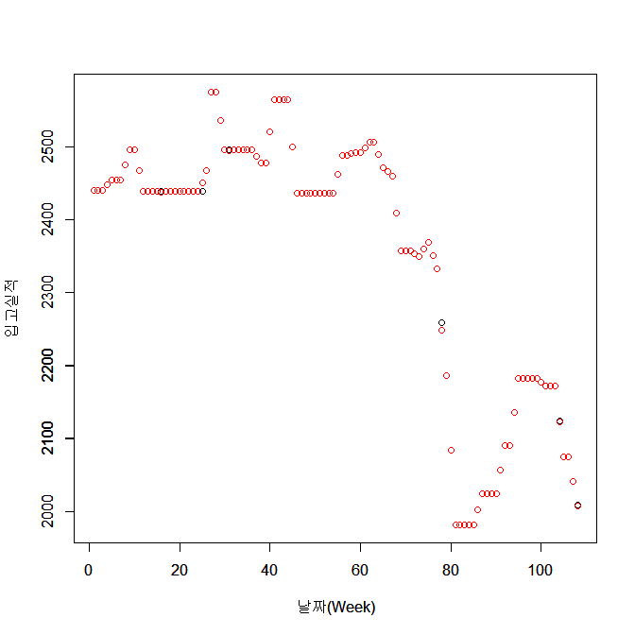
4.1 Resin ABS : Simulation (3/3)
Spec 기준 Simulation 결과, Part No. 개별 예측력보다 우수함
Simulation 모델
모델 적용 결과
Regression 모델 수행
분석 대상 Spec을 모두 보유한 대표 Part No : 8ABS0380349
대상 Part No의 구매 가격을 Spec 정보의 조합으로 모델링한 결과 - 예측력 MAPE : 99.9% - 모델 설명력 R2 : 0.9999 - 모델 유의수준 P-Value < 2.2e-16
구매 가격 = 2.48733+ (-0.00077) × Color + 0.44632 × Grade + 0.55352 × Non Flammability
실제 구매 가격
예측치
Cor : 0.99996

Slide 19
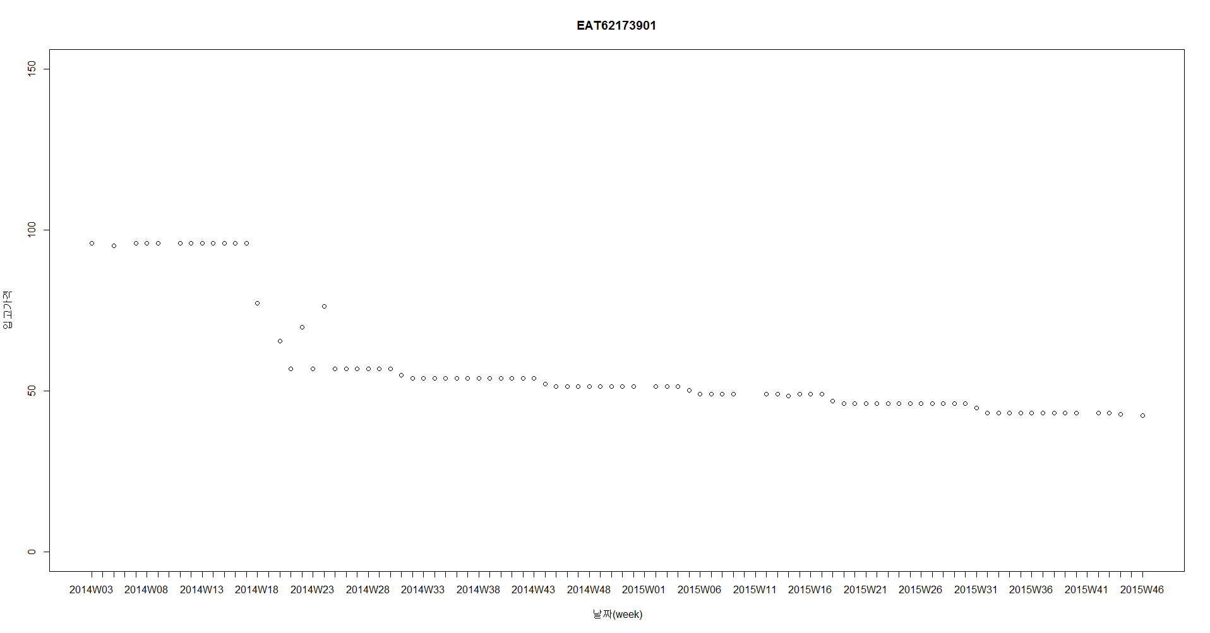
4.2 LCD : Trend 분석 (1/3)
구매 초기 30% 이상의 급격한 가격 하락이 발생한 후, 분기별로 주기적인 가격 하락 Trend를 보임
LCD Part 가격 변화 특성
구매 초기 30% 이상의 가격 하락 발생
분기별 5~10% 가격 하락 발생

Slide 20
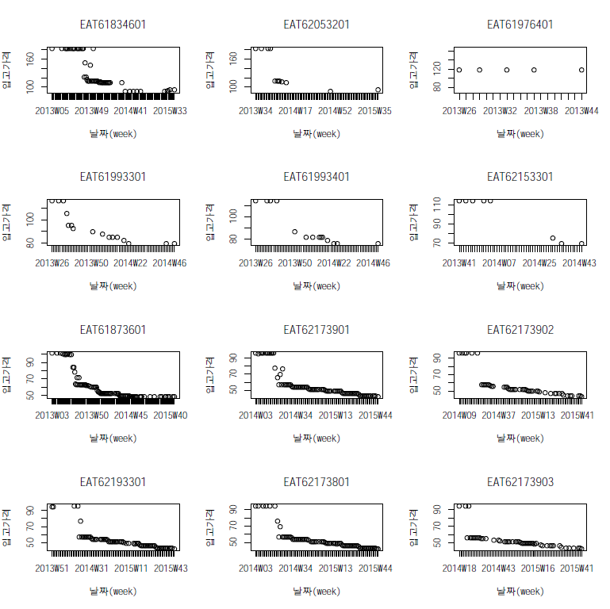
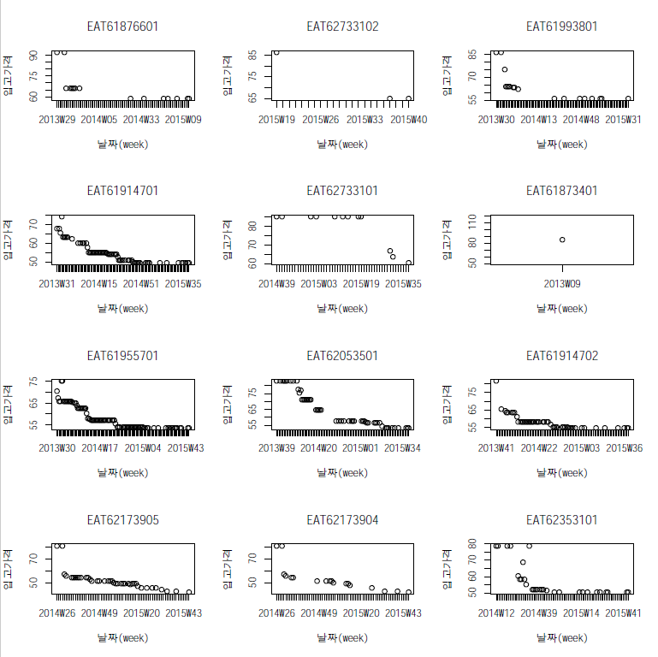
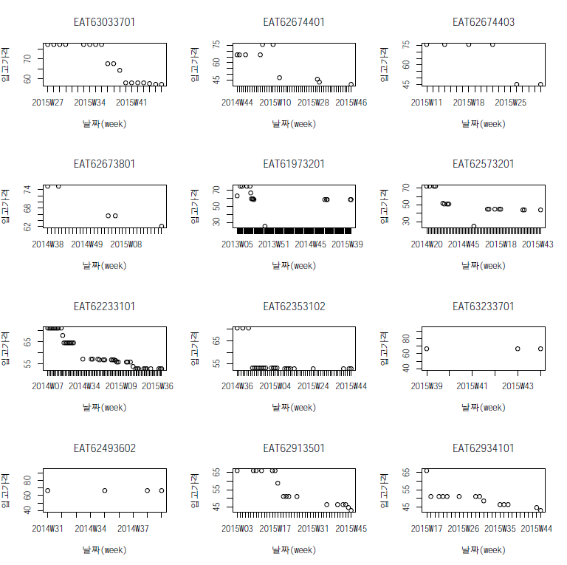
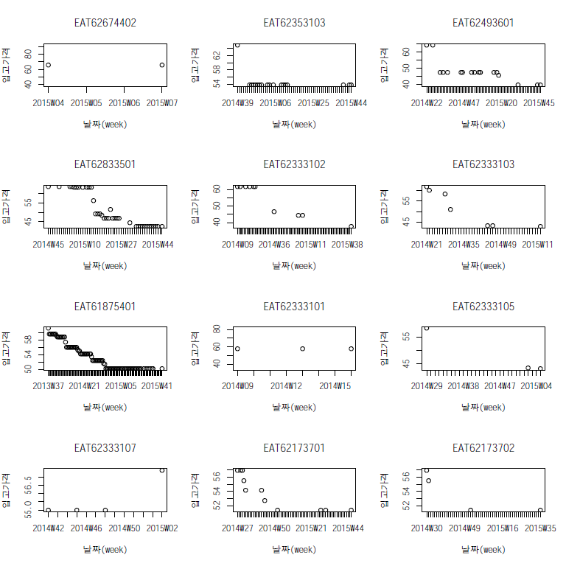
4.2 LCD : Trend 분석 (2/3)
점진적인 계단식 하락 현상이 발견됨
LCD Part No. 별 구매 가격 Trend
※ ‘13 ~ ’15, 84개 Part No

Slide 21
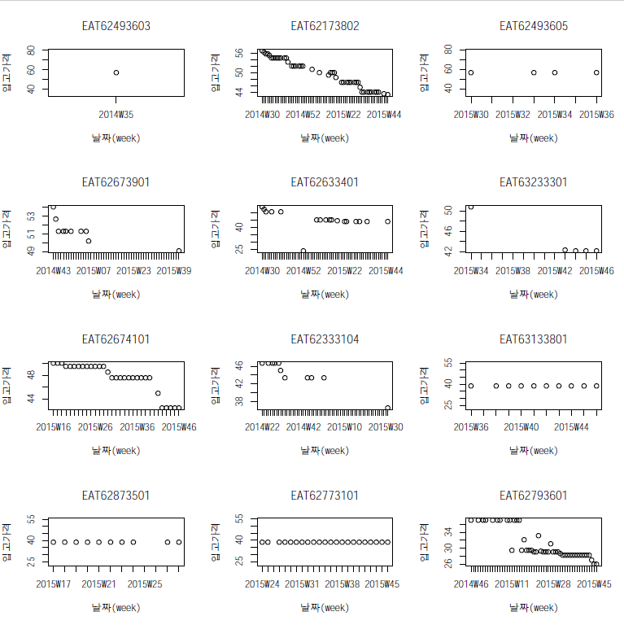
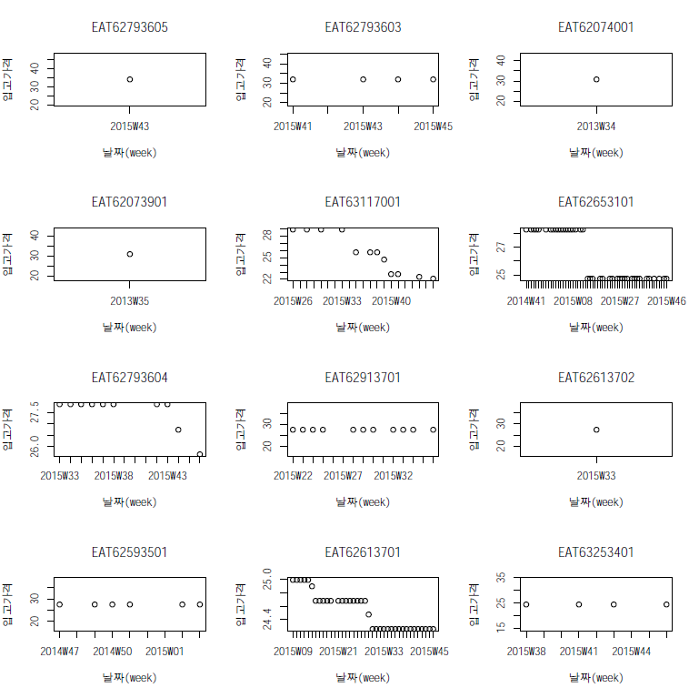
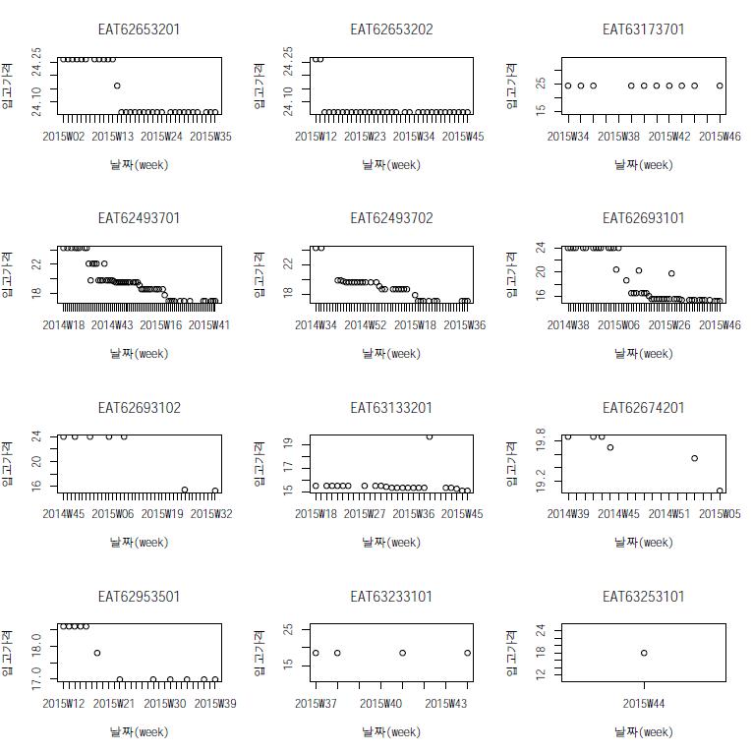
4.2 LCD : Trend 분석 (3/3)
점진적인 계단식 하락 현상이 발견됨
LCD Part No. 별 구매 가격 Trend
※ ‘13 ~ ’15, 84개 Part No

Slide 22
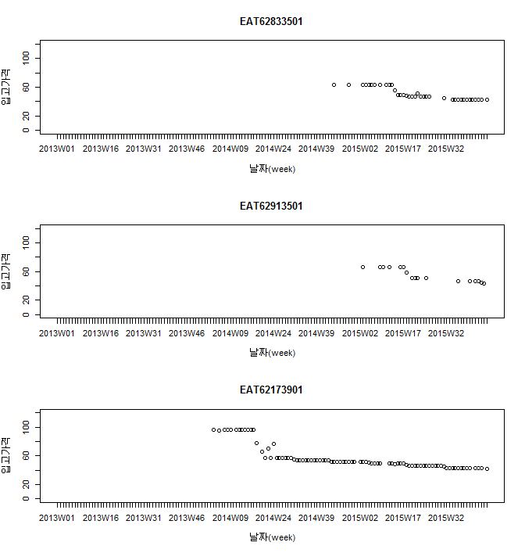
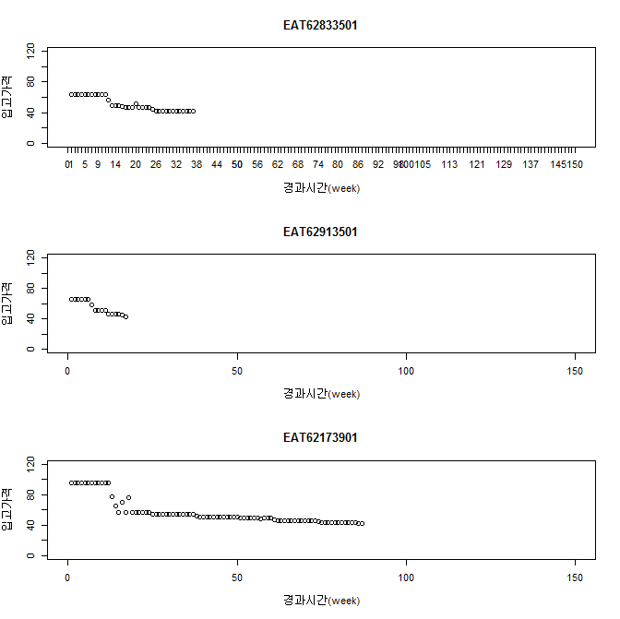
4.2 LCD : 시간에 따른 가격 하락 반영 방법
시간에 따른 가격 하락 현상을 일반화하기 위해, 각 부품의 첫 구매 시점을 기준으로 경과시간(week)을 변수화함
날짜 별 부품 가격 Trend
경과시간 별 부품 가격 Trend

Slide 23
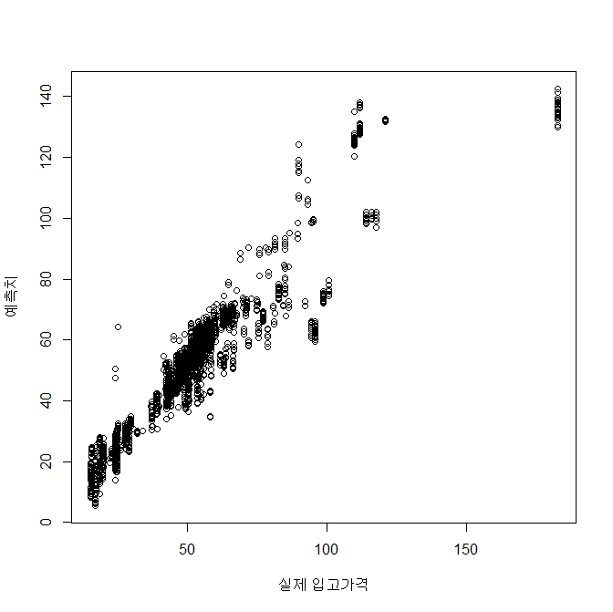
4.2 LCD : 전체 Part No. 가격 일반화 (Regression)
부품가격은 경과시간/입고수량이 클수록 하락하며, Direct Bonding Type, Display Size, Touch IC Type 유형에 따라 가격 변동이 나타남
모델링 적용 데이터
모델링 수행 결과
구분 | 변수 | 속성
종속변수 Y | 구매 가격 | 입고실적
독립변수 X (13종) | 경과시간 | 시간
 | 입고수량 | 입고실적
 | Maker | Maker
 | Connector_Type | Spec (10종)
 | Direct_Bonding_Thickness
 | Direct_Bonding_Type
 | Display_Resolution
 | Display_Size
 | REMARK
 | Report_Rate
 | Touch_IC_Type
 | Touch_Sensor_Type
 | Touch_Structure
Regression 모델 수행 - MLR 모형 + Stepwise → 변수 간, 교호작용 제거 및 분석 결과의 적합성 강화를 위해 Stepwise 방법론 추가 적용함
분석 결과 - 전체 부품 가격의 변화는 5개 인자로 설명 가능함 - 부품가격 ~ 경과시간 + 입고수량 + Direct_Bonding_Type + Display_Size + Touch_IC_Type - 예측력 MAPE : 89.7% - 모델 설명력 R2 : 0.862 - 모델 유의수준 P-Value < 2.2e-16
Cor : 0.928

Slide 24
4.2 LCD : Simulation (1/3)
각 Spec 별 구매 가격을 Simulation하여 Part No별 구매 가격을 예측하고자 함
Simulation 방안
Simulation 대상 선정
1
개별 Spec별 구매 가격 Trend 산정
데이터 건수가 가장 많은 대표 Spec을 선정함
구매 가격
구분 | 변수 | 분석 예시
종속변수 Y | 구매 가격 | 구매 가격
독립변수 X (13종) | 경과시간 | 경과시간
 | 입고수량 | 입고실적
 | Maker | LG Display Co. Ltd.
 | Connector_Type | B2B
 | Direct_Bonding_Thickness | 0.15mm
 | Direct_Bonding_Type | OCR
 | Display_Resolution | 2560×1440
 | Display_Size | 5.5Inch
 | REMARK | -
 | Report_Rate | 100Hz
 | Touch_IC_Type | S3528
 | Touch_Sensor_Type | CapacitiveTouch
 | Touch_Structure | G1F
Spec #1
경과시간
구매 가격
Spec #2
경과시간
2
Spec 조합과 구매 가격의 관계 모델링
구매 가격 = a × Spec#1 가격 + b × Spec#2 가격 + …
3
원하는 Spec 조합을 만족하는 구매 가격 수준 전망

Slide 25
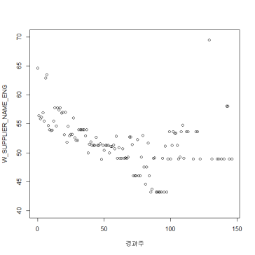
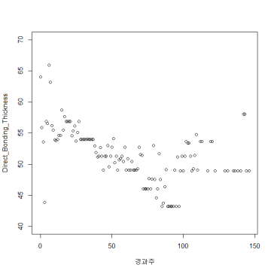
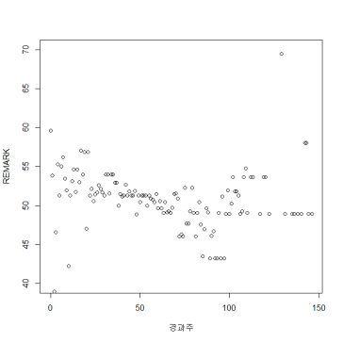

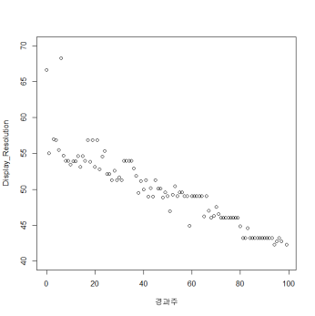
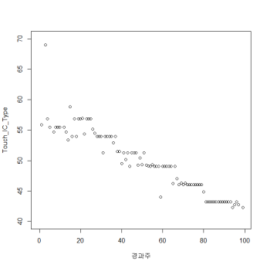
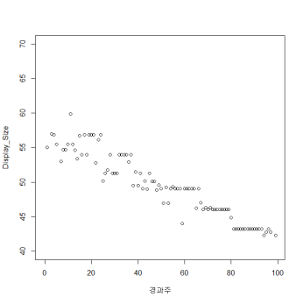
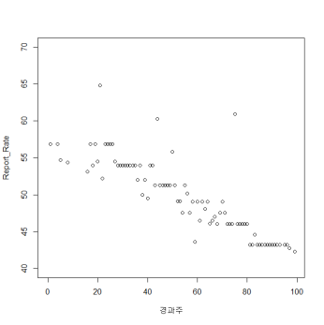
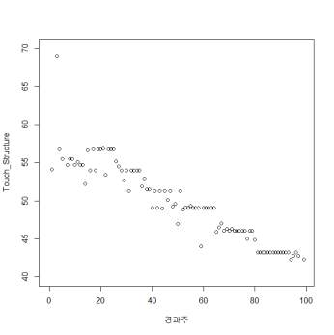
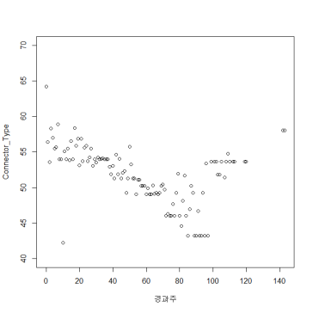
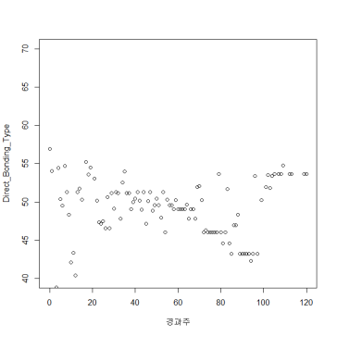
4.2 LCD : Simulation (2/3)
Spec별 시간에 따른 가격 변화 Trend 양상이 다르게 나타남
하락 후 수렴형
Maker
Direct Bonding Thickness
Remark
Touch Sensor Type
지속 하락형
Resolution
Display Size
Report Rate
Touch IC Type
Touch Structure
Trend 유형
Unknown
Connector Type
Direct Bonding Type

Slide 26
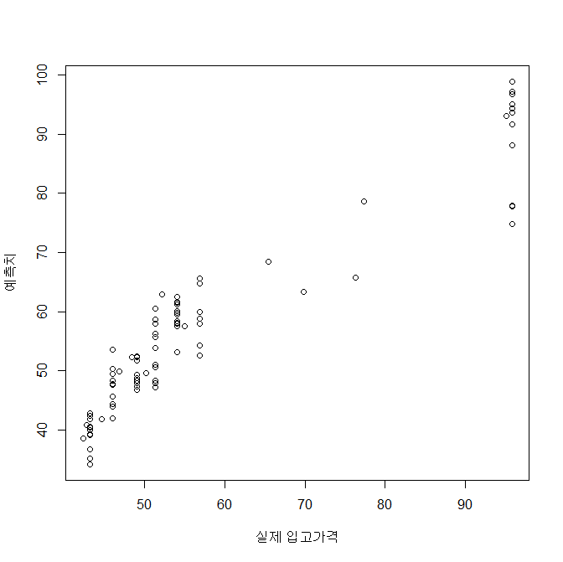
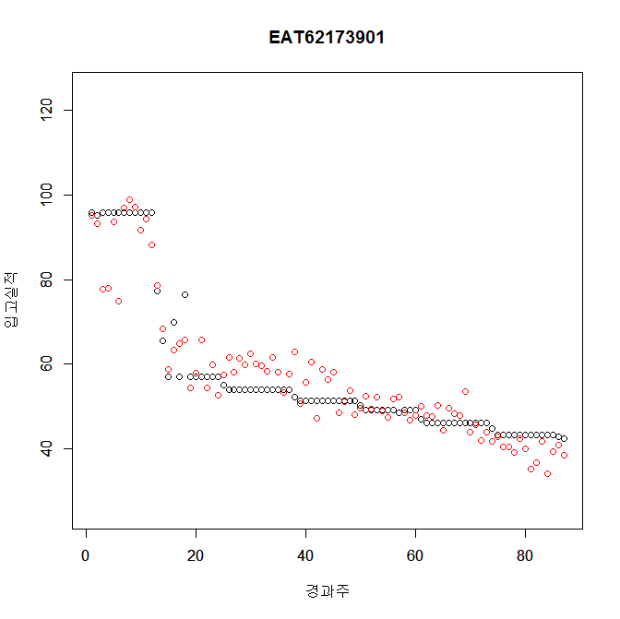
4.2 LCD : Simulation (3/3)
Spec 기준 Simulation 결과, Part No. 개별 예측력보다 우수함
Simulation 모델
모델 적용 결과
Regression 모델 수행
분석 대상 Spec을 모두 보유한 대표 Part No : EAT62173901
대상 Part No의 구매 가격을 Spec 정보의 조합으로 모델링한 결과 - 예측력 MAPE : 92.6% - 모델 설명력 R2 : 0.885 - 모델 유의수준 P-Value < 2.2e-16
구매 가격 = 99.2 + (-0.5) × 시간경과 + (-0.0002) × 입고수량 + 0.84 × Maker + (-0.5) × Connector Type + (-0.5) × Bonding Thickness + 0.65 × Bonding Type + (-0.3) × Resolution + 0.5 × Display Size + (-5.0) × Remark + 0.6 × Report Rate + (-0.2) × Touch IC Type + 3.8 × Touch Sensor Type + (-0.34) × Touch Structure
실제 구매 가격
예측치
Cor : 0.941

Slide 27
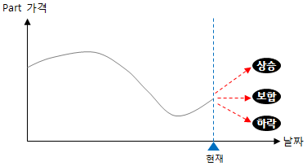
5. 분석 결과 및 시사점
Part 가격 예측 가능성을 확인하였으며, Part군 확산 및 Model 재료비 예측으로 확장하여 적정 수준의 구매 가격 정보를 제공하고자 함
분석 결과
시사점
Resin ABS
1
Part 가격 예측 가능성 검증
Resin 가격은 유가와 상관성이 매우 높으며, 유가가 7주 선행함 ① 6주 전 유가를 통해 차주 Resin 가격 예측 가능 ② 현재 시점에서 7주 후, Resin 가격 예측 가능
예측력 : 98.3% (PDS 예측력 : 92.6%, 12월 기준)
- Resin ABS, LCD 예측 결과, 90% 이상의 신뢰도
- 향후 Part군 확산 적용 가능 - Model 재료비 예측으로 확장 적용 (Part 가격 조합)
W-7
W-6
W+0
W+1
W+7
Resin
Resin
유가
유가
2
Part 구매 시, 적정 가격 수준 정보 제공 가능
- 개별 Part. No 단위 예측치를 제공하여 부품업체와의 가격 협상에 Back Data 역할
LCD
첫 구매 이후, 부품 가격 변화 양상이 유사함 - 초기 30% 이상 급격한 하락 + 분기 별 계단식 하락 - 경과 시간을 새로운 변수로 생성하여 부품 가격 변화 Trend를 통계적 방법으로 일반화함
Spec을 변화시키면서 LCD 가격 Simulation 가능 - Spec 별 가격 변화 특성 반영 : 하락 후 수렴형, 지속 하락형
Simulation 예측력 > Part No.별 가격 예측력 (92.6%) (89.7%)
3
시나리오 별 구매 전략 수립 지원 가능
<상승 예측>
현시점 구매 물량 증가 또는 구매 시기 단축
<하락 예측> 현시점 구매 물량 축소 또는 구매 시기 연기

Slide 28



6. To-Be 시스템 정의 : 목표 시스템 이미지 (1/3)
구매 가격 예측 Module은 통계 분석 및 Visualization Engine으로 구성되며, 주 단위 예측/Simulation 결과값을 조회할 수 있음
주요 구성 요소
구매 가격 예측 Module (다차원 분석 시스템 內)
1
CMDT별 별도의 DM 구성
Visualization Engine
- Cost Driver 및 Spec 유형이 상이하여 별도 DM 구성 필요
1
DM₁
DM₁
예측치
통계량
예측치
통계량
2
주 단위 Batch Job
DW
예측
Engine
Simulation
Engine
- 예측/Simulation Engine이 주 단위로 실행됨 - 개별 DM에 분석 결과 저장
3
2
2
Data Preprocessing
DM_{n}
3
예측/Simulation 결과값 조회
DM
- 과거 실적 및 향후 예측치 Trend 조회 - Cost Driver Trend 조회 - 통계량 조회 (예측력, R2 등)
1) QlikView : Visualization Tool (유상)
2) R : 통계 및 데이터마이닝 Tool (무상)

Slide 29

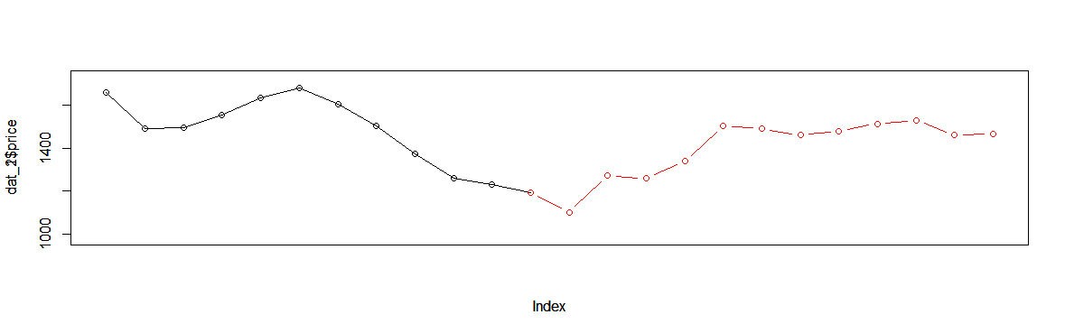
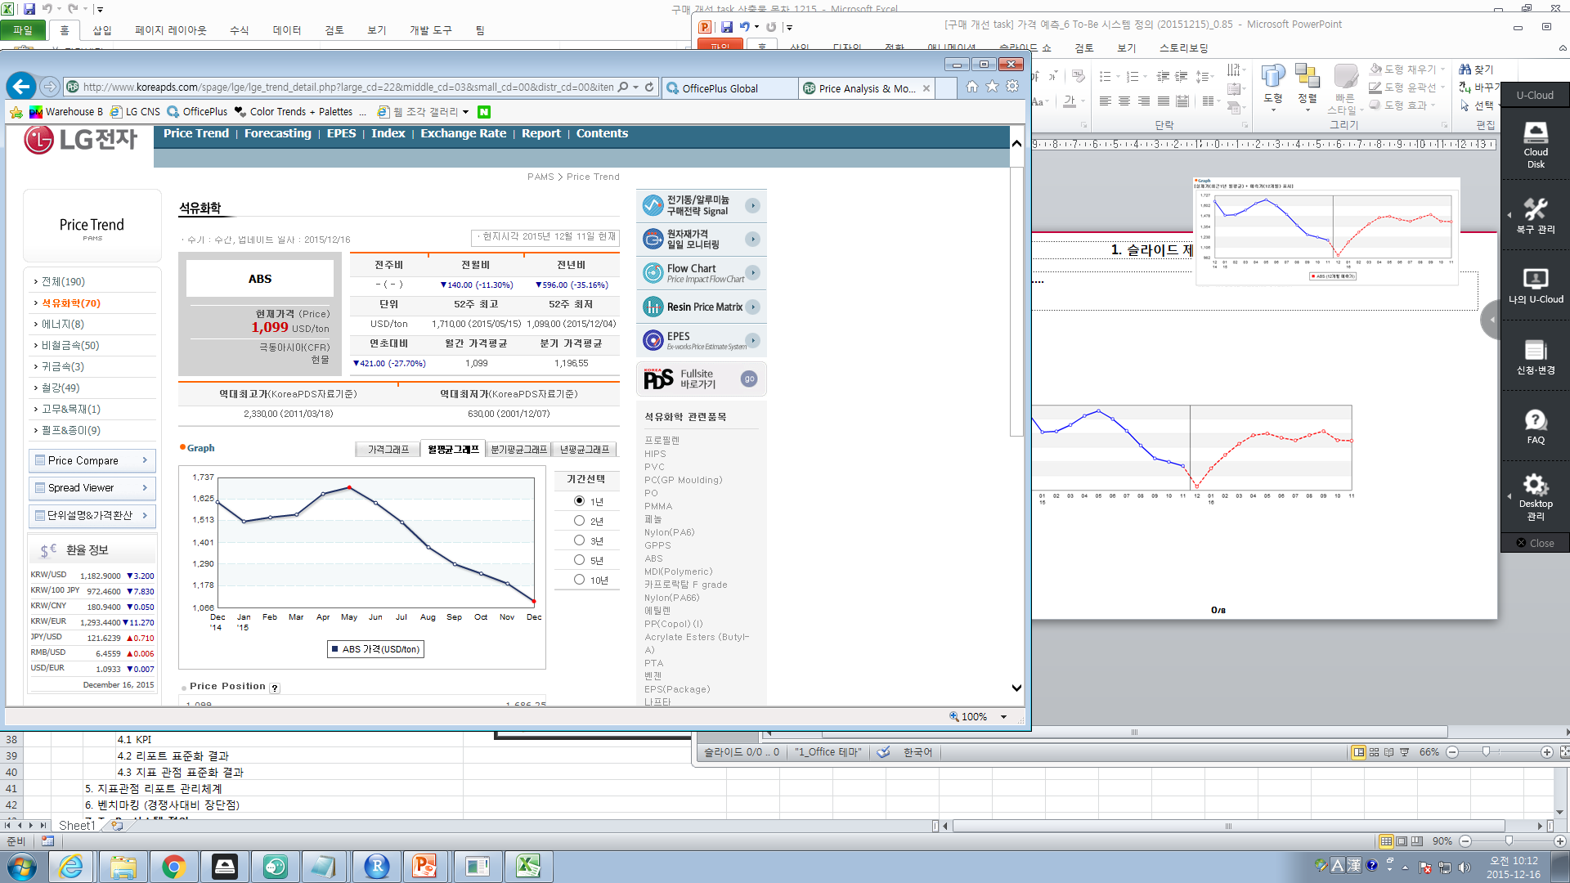
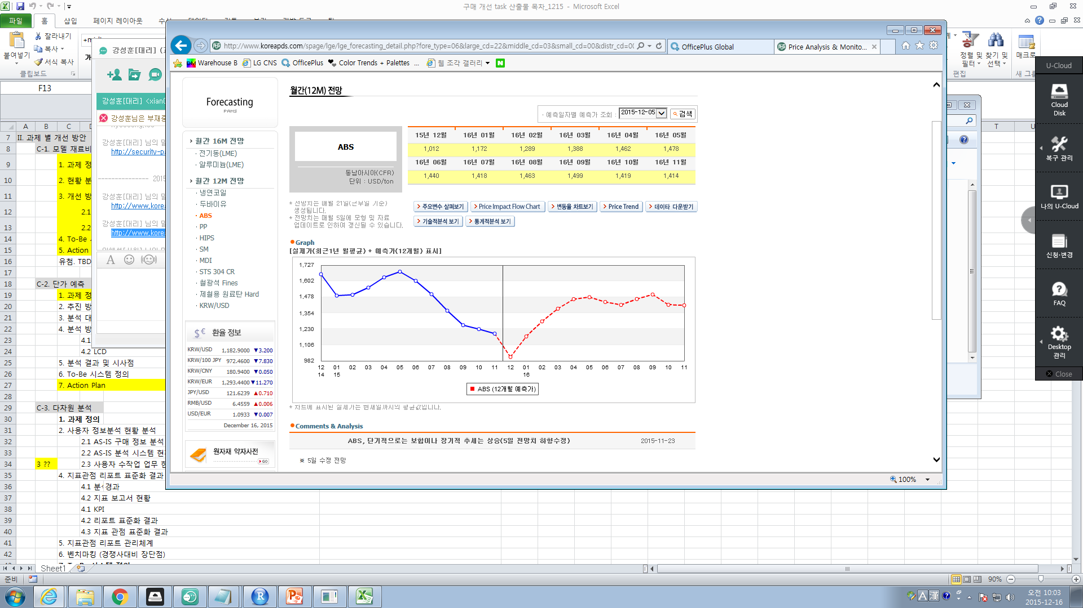
6. To-Be 시스템 정의 : 목표 시스템 이미지 (2/3)
예측 보고서 화면 예시
화면 구성
1
자료 종류
월간
주간
조회 기간
일자별 조회
2013-01-01
~
2015-12-23
3개월
6개월
1년
2년
1
조회 조건
사업부
HA
Maker
LG CHEM
Spec
Color
Color Number
- 기간
- 부품명 / Supplier / Maker - Part No. 또는 Spec
부품
Resin
Part No,
8ABS0290622
Supplier
㈜엘지화학
Grade
Non Flammability
2
예측 Trend 조회
3
Cost Driver 조회
Resin ABS
유가
2
예측 대상 Trend
(원/kg)
(USD/배럴)
- 주 단위 예측 (1Q, 12주) - PDS 예측치와 비교 (시황류)
1,737
110
1,622
100
1,478
90
1,357
80
1,230
70
985
60
3
Cost Driver Trend
Resin ABS (PDS)
- X인자, Y인자를 동시 조회
- 영향도에 대한 가시성 확보
(원/kg)
1,727
1,602
1,478
1,354
1,230
982
4
예측 모델 설명
4
예측 모델 설명
- 예측 모델의 신뢰도 제공
모델 구성 기간 : 2013-01-01 ~ 2015-11-16
모델 설명력 R2 = XX
모델 오차율 = XXX
과거 모델 예측력 = XXX

Slide 30


6. To-Be 시스템 정의 : 목표 시스템 이미지 (3/3)
Simulation 화면 예시
화면 구성
1
자료 종류
월간
주간
조회 기간
3개월
6개월
1년
2년
일자별 조회
2013-01-01
~
2015-12-23
1
조회 조건
사업부
HA
Maker
LG CHEM
Spec
Super White
4197
- 기간
- 부품명 / Supplier / Maker - Spec
부품
Resin
Supplier
㈜엘지화학
HG-173
UL94 HB
2
Spec별 예측 Trend 조회
3
Simulation X인자 입력
Super White
필수 입력 사항
선택 입력 사항
2
Spec별 예측 대상 Trend
(원/kg)
예측 기간
유가
- 사용자 입력 정보 제공
7 주 후
40
USD/배럴
입고 수량
40,000 kg
Color
50 %
Grade
20 %
3
사용자 입력 (X인자)
- Simulation을 위한 필수 입력 사항 정의
- 선택 사항 미 입력시, 모델 예측 결과 활용
4
Simulation 결과
Simulation 모델 설명
모델 구성 기간 : 2013-01-01 ~ 2015-11-16
X인자 - 예측 기간 : 7주 후 - 입고 수량 : 40,000kg - Spec 조합 : Super White/4197/HG-173/UL94 HB
모델 설명력 R2 = XX
모델 오차율 = XXX
과거 모델 예측력 = XXX
4
Simulation 결과
- 예측 결과 및 Trend
- Simulation 신뢰도 제공

Slide 31
6. To-Be 시스템 정의 : 주요 개선 포인트
단일 시스템에서 데이터 수집, 분석 업무를 일원화하여 가격 예측 Know-How의 내재화가 가능함
As-Is
To-Be
예측 업무 프로세스에서 분석 前 단계까지 시간 소요가 많음 ※ 프로세스 : 데이터 수집 → 통합 → 전처리 → 분석 - 개별 시스템에서 필요한 데이터 수집 ex) PU-SIS : 단가 Master, 입고 실적 Table PIMS : 부품 Master의 상세 Spec.정보 - 엑셀 수작업에 의한 데이터 통합, 전처리 작업
구매 담당자의 Know-How로 예측 업무 수행 - 개인 로컬 PC에 엑셀 자료로만 존재함 - 예측 업무 Knowledge 자산화/내재화 미흡
월 단위 평균 예측치가 제공됨 (시황류, 12개월/16개월 선행) - 실적과 예측치 Mapping이 안 되어 적절한 예측치가 산정되었는지 관리하기 어려움 (실적은 주간 단위로 관리) - 1개월 이내의 급격한 가격 변화에 Agile 대응 어려움 - 1년 이상 예측으로, 가격 변화의 가시성은 장기간 확보되지만 예측 신뢰도 및 활용도는 저하됨
예측 업무에서 불필요한 소요 시간 개선 - 개별 시스템에 산재한 필요 데이터를 DW에 통합 - 예측 대상 별로 별도의 DM을 구성하여 조회/분석 시간 축소 - 전처리 Logic을 자동화하여 수작업 공수 최소화
예측 업무를 단일 시스템에서 수행하여 Knowledge 내재화 가능 - 필요 데이터를 단일 시스템에서 동일한 형태로 다운로드 - 예측 방법론 공유 및 지속적인 개선 가능
실적 단위와 동일한 주간 단위 예측치 제공 - 실적과 예측치를 Mapping하여 지속적인 예측력 Monitoring과 상시 예측력 개선 활동이 용이함 - 단기간의 급격한 가격 변화에 선제적 대응 가능 - 예측 신뢰도가 높고 예측치의 활용성이 높은 단기 예측력 개선에 집중 가능

Slide 32
7. Action Plan – 과제 정의
주요 Part 및 Model의 향후 적정 가격 수준을 전망하고 지속적인 예측력 개선 활동을 하고자 함
과제 |  | 목적/목표 | 주요 추진 내용 | 비고
가격 예측 개선 | Part 가격 예측 | 주요 Part 가격 선행 관리 | Part별 Cost Driver 후보 인자 Pool 선정 Cost Driver의 가격 영향도 정량화 Spec.별 Simulation 방안 수립
 | Model 재료비 예측 | 주요 Model 재료비 선행 관리 | Model 및 Part 재료비 관계 분석 부품 Spec 및 Model 구성 부품 상호 간 교호작용을 고려한 가격 영향도 정량화
 | 예측 고도화 | 상시 예측력 개선 활동 | Gap 분석 (예측치 – 실적) 알고리즘 개선 또는 보정 알고리즘 개발 | 선순환 Closed-Loop 체계 구축
예측 업무 개선 | 예측치 활용 방안 수립 | 예측 및 활용 업무 개선 | 구매 가격 예측 및 활용 As-Is 분석 예측치 활용 방안 수립
 | 사용자 화면 개발 | 시스템을 통한 현업 예측 업무 지원 | 예측치 조회 및 Simulation 기능 개발 예측치 활용 업무와 연계 기능 개발

Slide 33
7. Action Plan - Roadmap
가격 예측과 이를 활용한 현업 업무 개선 과제를 순차적으로 진행하고 시스템에 반영하고자 함
과제 |  | 2016 |  |  |  | 2017 |  |  |  | 비고
 |  | 1Q | 2Q | 3Q | 4Q | 1Q | 2Q | 3Q | 4Q
가격 예측 개선 | Part 가격 예측 |  |  |  |  |  |  |  |  | CMDT 1개 당 3주 소요 예상 - 8개 CMDT 대상 ※ PoC 기간 (6주) CMDT 2개 Model 개수는 Model 및 부품 재표비 관계 분석 후 결정함
 | Model 재료비 예측
 | 예측 고도화 |  |  |  |  |  |  |  |  | 분기 별 예측 모델 개선
예측 업무 개선 | 예측치 활용 방안 수립 |  |  |  |  |  |  |  |  | 사업부 별 활용방안 수립
 | 사용자 화면 개발
Part
Model

